Slide 1

CHỦ ĐỀ 2: THỦ CÔNG KĨ THUẬT
BÀI 7: LÀM ĐỒ DÙNG HỌC TẬP( TIẾT 3 )
GIÁO VIÊN:…
Notes:
Trang bìa

Slide 2
NỘI DUNG BÀI HỌC
KHỞI ĐỘNG
KHÁM PHÁ
LUYỆN TẬP
Notes:
Giới thiệu các hoạt động chính trong bài

Slide 3
HOẠT ĐỘNG KHỞI ĐỘNG
Notes:
Giới thiệu hoạt động 1

Slide 4
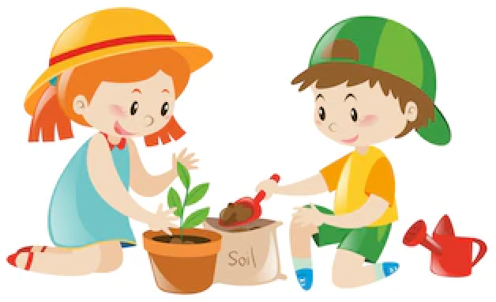
TRÒ CHƠI : AI NHANH, AI ĐÚNG?
Sắp xếp các bước làm thước kẻ ?
1
Chia vạch trên thước
2
Tạo hình của thước
3
Hoàn thiện sản phẩm
ĐÁP ÁN
4
Tạo khung thước
2
4
1
3
Notes:
-

Slide 5
KHÁM PHÁ

Slide 6
Hoạt động 1. Trưng bày sản phẩm
1. HS trưng bày sản phẩm theo nhóm như ở tiết 2
2. Đại diện nhóm giới thiệu về sản phẩm của mình
3. Các nhóm khác nhận xét

Slide 7
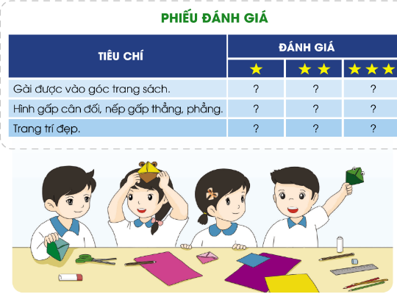
Hoạt động 2. Hướng dẫn HS đánh giá
Hoạt động nhóm đôi: Lập bảng và đánh giá sản phẩm theo mẫu gợi ý.

Slide 8

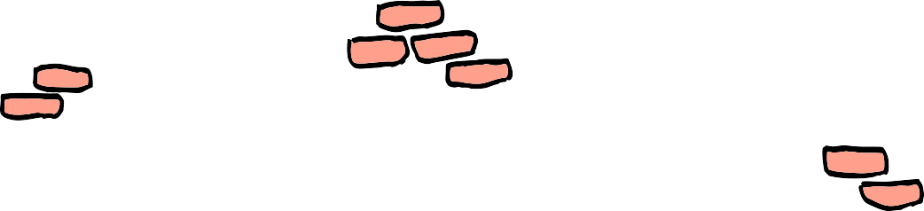
Hoạt động 3: Trang trí sản phẩm
Hoạt động nhóm
Câu 1
Câu 2
sử dụng những chiếc thước kẻ thủ công để đo một số đồ dùng học tập khác rồi so sánh kết quả với nhau, và so sánh với kết quả đo từ một chiếc thước kẻ thật
HS vẽ hình trang trí thước kẻ
Notes:
Thu hoạch sau bài tập nhóm
Giới thiệu nhanh các công việc trong bài tập của mình, bao gồm: các bước nhỏ mà nhóm đã chia khi làm việc.

Slide 9
LUYỆN TẬP

Slide 10

Trưng bày sản phẩm
Hs nộp sản phẩm và thuyết trình sản phẩm mình làm được:
Notes:
Thu hoạch sau bài tập nhóm
Giới thiệu nhanh các công việc trong bài tập của mình, bao gồm: các bước nhỏ mà nhóm đã chia khi làm việc.

Slide 11
DẶN DÒ VỀ NHÀ
Các em hãy lựa chọn vật liệu phù hợp để làm thêm một số thước kẻ có kiểu dáng khác nhau theo các bước đã học trên lớp và chia sẻ với các bạn
Notes:
- Giáo viên đặt một số câu hỏi liên hệ thực tế: Em hãy nêu một số công việc hàng ngày của em mà có thể chia thành các công việc nhỏ hơn để làm?

Slide 12
Chúc các em học tốt!
老师：

